Slide 1
Тема: «Принципы создания безопасной окружающей среды»
Федеральное государственное бюджетное образовательное учреждение высшего образования "Красноярский государственный медицинский
университет имени профессора В.Ф. Войно-Ясенецкого" Министерства здравоохранения Российской Федерации Фармацевтический колледж
Дисциплина: Здоровый человек и его окружение
Подготовил: студент 208 группы 1 подгруппы по специальности: сестринское дело Соловьёва О. И
Проверила: преподаватель Черемисина А. А

Slide 2
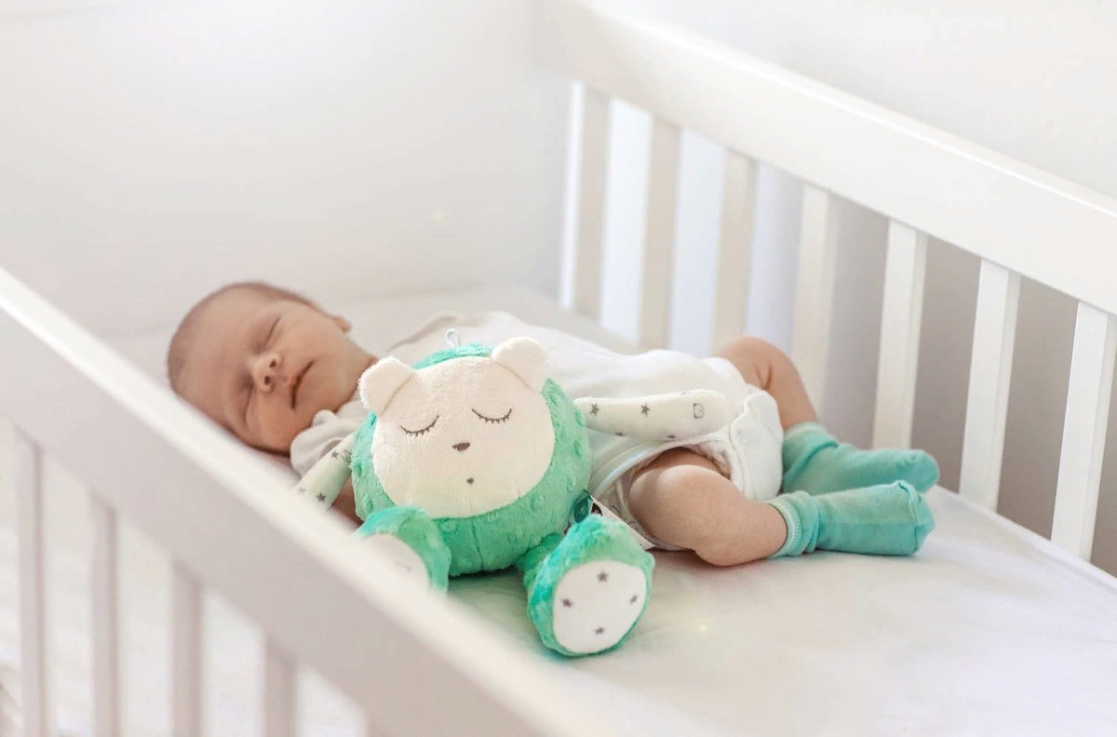
Сон
Безопасность во время сна Рекомендуется, чтобы ребенок спал в одной комнате с родителями, особенно в первые 6 месяцев, поскольку это способствует продолжению грудного вскармливания и уменьшает для ребенка риск внезапной смерти во сне.
Рисунок 1

Slide 3
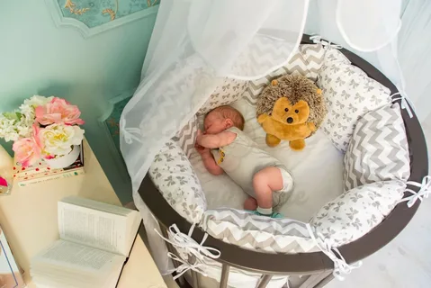
Отдельная кроватка
Оказавшись во взрослой кровати либо в слишком тесном пространстве рядом с родителями, либо под навалившимся сверху взрослым человеком, ребенок может задохнуться. Так что, все же безопаснее, если ребенок будет спать рядом с Вами, но в отдельной кроватке.
Рисунок 2

Slide 4
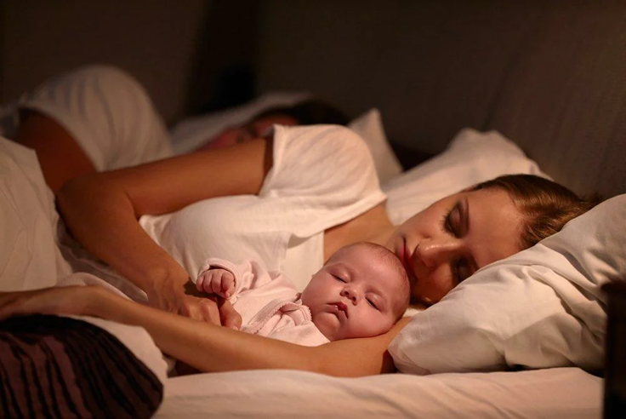
Ребенок в кровати
Если Вы все же берете ребенка спать рядом с собой, следует соблюдать некоторые правила:
Никогда не спите вместе с ребенком на диване или кресле-кровати.
Так же опасно засыпать с ребёнком, если Вы находитесь в состоянии, когда Вы считаете, что Вам трудно будет отреагировать на ребенка во сне.
Рисунок 3

Slide 5
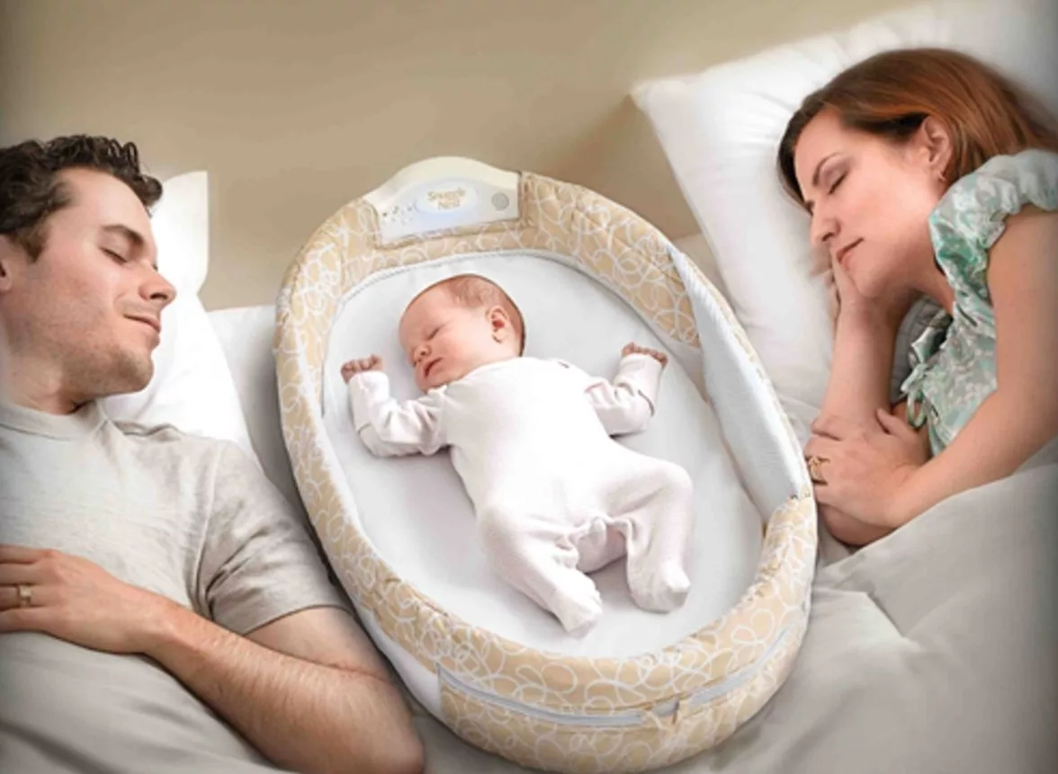
Берегите Вашего ребенка от случайного перегревания, удушения или придавливания:
Матрац должен быть надежным и ровным. Водяные, надувные матрацы, перины – не годятся.
В комнате не должно быть жарко.
Ребенка не надо одевать слишком тепло.
Не следует накрывать ребенка с головой или несколькими одеялами.
Не надо оставлять ребенка одного в вашей кровати, т.к. даже очень маленькие дети во сне могут ворочаться и занимать очень опасные положения.
Рисунок 4

Slide 6
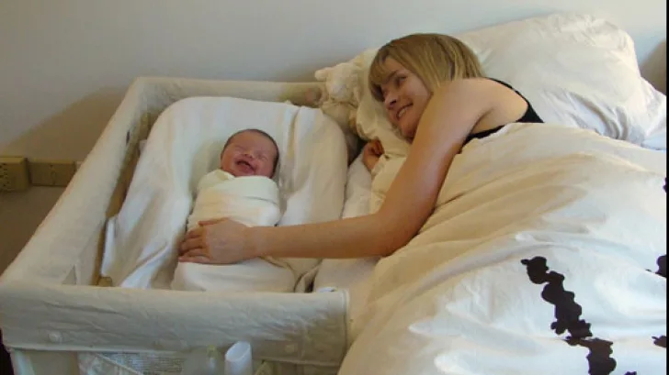
Ваш партнер должен тоже всегда знать, если Вы берете ребенка спать рядом с Вами.
Если с Вами спит еще один более старший ребенок, Вам надо лечь между ними.
Маленький ребенок не должен спать рядом с Вашими домашними любимцами.
Рисунок 5

Slide 7
Безопасность во время кормления
Поскольку, при кормлении грудью вообще легко заснуть, тем более, при кормлении лежа, существует несколько важных моментов, на которые следует обратить внимание перед тем, как брать ребенка в свою кровать.
Обычно ребенок сосет грудь, лежа на боку. Когда кормление закончено, ребенка надо немного отодвинуть от себя, но так, чтобы он не перевернулся на живот.
Рисунок 6

Slide 8
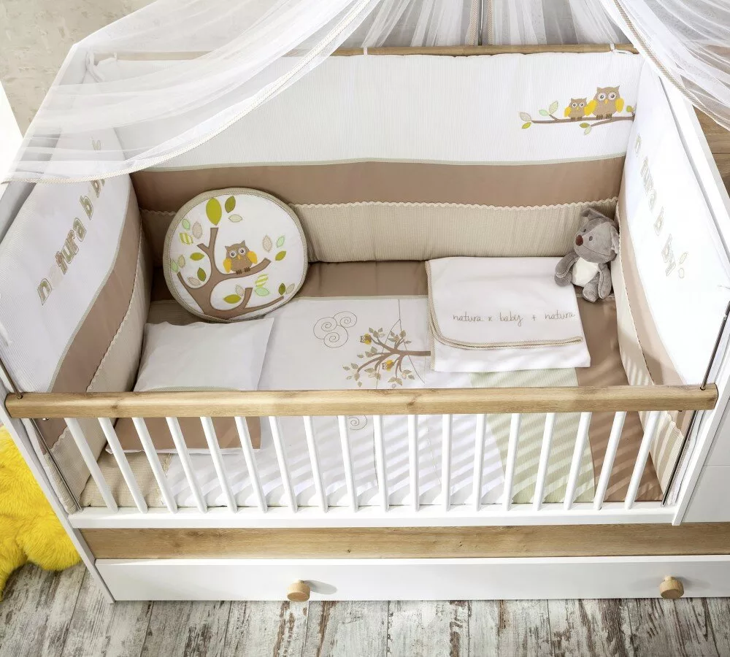
Безопасная кроватка
Требованиям безопасности должна отвечать и кроватка ребенка: прутья должны отстоять друг от друга не более чем на 6 см, матрац должен быть хорошо пригнан к днищу кроватки, для предупреждения ушибов головы необходимо использовать специальные буферы.
Рисунок 7

Slide 9
Безопасный сон
У детей первых месяцев жизни сохраняется опасность аспирации пищи при срыгивании, если ребенка после еды кладут в кроватку на спину и его голова лежит прямо. В целях профилактики аспирации и асфиксии ребенка после кормления необходимо держать вертикально до отхождения воздуха, в кроватке голова его должна быть повернута набок.
Рисунок 8

Slide 10
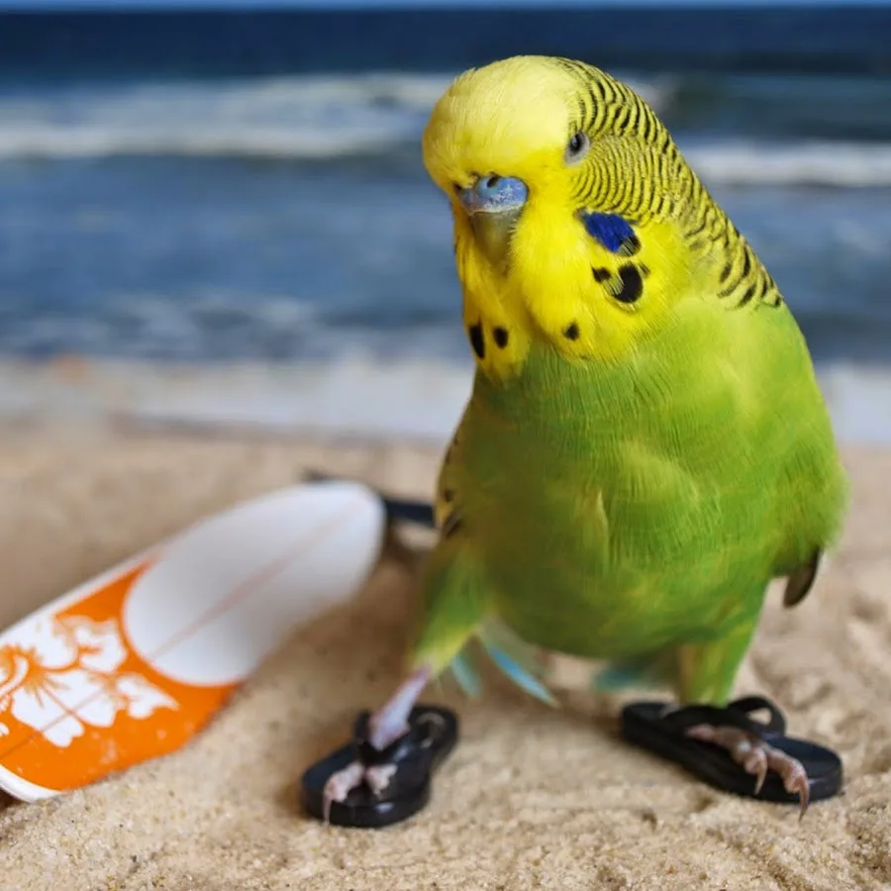
Спасибо за внимание

